Slide 1
ATENDENTE DE FARMÁCIA
Prof Vaniscley Henicka
Farmacêutico
Especialista em Farmacologia
CRF-PR 11285

Slide 2
PORQUE EXISTEM MEDICAMENTOS CONTROLADOS?
-Substâncias com ação no sistema nervoso central e capazes de causar dependência física ou psíquica.
-Substâncias anabolizantes;
-Substâncias abortivas
-Substâncias que causam má-formação fetal;
-Substâncias que originam psicotrópicos;
-Insumos utilizados na fabricação de entorpecentes;
-Plantas utilizadas na fabricação de entorpecentes,
-Entorpecentes;
-Substâncias químicas de uso das forças armadas.

Slide 3
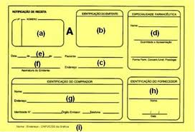
LEGISLAÇÃO BRASILEIRA ANVISA VISA
PORTARIA N. 344/1998
Estabelece o regulamento técnico sobre substâncias e medicamentos sujeitos a controle especial
A1 (Entorpescentes) Morfina, ópio
A2 (Entorpescentes) Codeína, Tramadol
A3 (Psicotrópicos) Anfetaminas
Limite:
5 ampolas
Ou tratamento para somente 30 dias

Slide 4
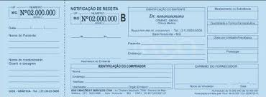
LEGISLAÇÃO BRASILEIRA ANVISA VISA
PORTARIA N. 344/1998
Estabelece o regulamento técnico sobre substâncias e medicamentos sujeitos a controle especial
B1 (Psicotrópicos Entorpescentes) Fenobarbital, Diazepam, Clonazepam, Alprazolam
B2 (Psicotrópicos Anorexígenos) Femproporex, Amfepramona
Limite:
5 ampolas
Ou tratamento para somente 60 dias

Slide 5
LEGISLAÇÃO BRASILEIRA ANVISA VISA
PORTARIA N. 344/1998
Estabelece o regulamento técnico sobre substâncias e medicamentos sujeitos a controle especial
C1 (Precursores) Sibutramina, Fenitoína, Carbamazepina, Citalopram, Nortriptilina, Paroxetina, Ác. Valpróico, Amitriptilina, Biperideno
C2 (Retinóicos sistêmicos) Isotretinoína (Roacutam)
C3 (Imunossupressores) Talidomida(SUS)

Slide 6
RECEITA PARA IMUNOSSUPRESSORES (TALIDOMIDA)
ASSINAR TERMO DE COMPROMISSO DE NÃO ESTAR GRÁVIDA OU ENGRAVIDAR

Slide 7
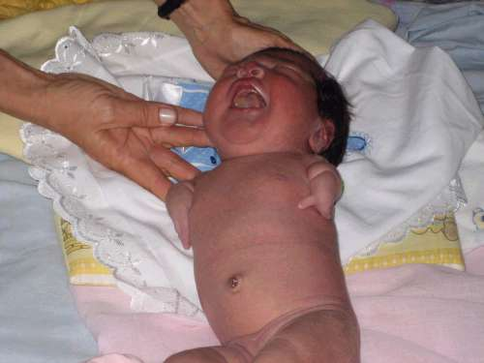
VÍTIMAS DA TALIDOMIDA

Slide 8
LEGISLAÇÃO BRASILEIRA ANVISA VISA
PORTARIA N. 344/1998
Estabelece o regulamento técnico sobre substâncias e medicamentos sujeitos a controle especial
C4 (Anti-retrovirais DST/AIDS) Lamivudina, Ritonavir

Slide 9
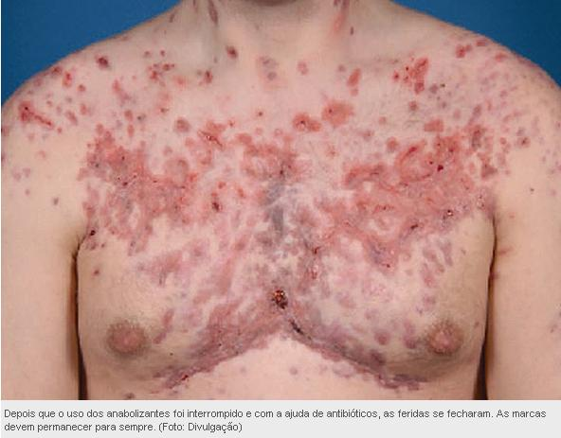
LEGISLAÇÃO BRASILEIRA ANVISA VISA
PORTARIA N. 344/1998
Estabelece o regulamento técnico sobre substâncias e medicamentos sujeitos a controle especial
C5 (Anabolizantes) Metiltestosterona

Slide 10
C5 Anabolizantes

Slide 11
LEGISLAÇÃO BRASILEIRA ANVISA VISA
PORTARIA N. 344/1998
Estabelece o regulamento técnico sobre substâncias e medicamentos sujeitos a controle especial
D1 (Precursores de entorpescentes) Efedrina, Pseudoefedrina, Ergotamina
D2 (Insumos de entorpescentes) Acetona, HCl, H2SO4, Clorofórmio, Éter
E (Plantas) Cannabis sativum,Erytroxylum coca

Slide 12
LEGISLAÇÃO BRASILEIRA ANVISA VISA
PORTARIA N. 344/1998
Estabelece o regulamento técnico sobre substâncias e medicamentos sujeitos a controle especial
F (Substâncias proscritas)
Cocaína, Estricnina, Heroína

Slide 13
DEF – permaNENCIA OBRIGATÓRIA DA FARMACIA COMERCIAL
DICIONÁRIO DE ESPECIALIDADES FARMACÊUTICAS
É uma revista de publicação anual onde o consta todas as informaçoes sobre os medicamentos industrializados
Permanência obrigatória na farmácia comunitária

Slide 14
FARMACOPÉIA BRASILEIRA
Obrigatória em farmácias de Manipulação
É uma revista de publicação periódica onde o consta todas as informações sobre os insumos e maneira de manipulá-los.
Permanência obrigatória na farmácia de manipulação

Slide 15
LISTA DE PREÇOS pmc
É uma revista de publicação mensal onde o cliente pode consultar o Preço máximo ao consumidor (PMC)
Permanência obrigatória e visível na farmácia comunitária

Slide 16
PREVALÊNCIA DAS DOENÇAS NO BRASIL

Slide 17
Pressão arterial
Video Explicação da pressão arterial

Slide 19
O que é a hipertensão arterial?

Slide 21
A força do coração
Apresentar vídeo

Slide 22
A REAÇÃO DA ARTERIA

Slide 23
APARELHOS PARA AFERIR A P.A.
APARELHO DE COLUNA DE MERCÚRIO
Vantagem: Precisão
Desvantagem: Imobilidade

Slide 24
APARELHOS PARA AFERIR A P.A.
APARELHO ELETRONICO
Vantagem: Praticidade de uso
Desvantagem: Imprecisão, sensibilidade

Slide 25
APARELHOS PARA AFERIR A P.A.
APARELHO ELETRONICO
Vantagem: Auscutação,
Desvantagem: calibração e experiência

Slide 26
APARELHOS PARA AFERIR A P.A.
APARELHO DE PULSO
Vantagem: Práticidade
Desvantagem: imprecisão

Slide 27
PARTES DO APARELHO DE PRESSÃO

Slide 28
POSIÇÃO DE AFERIR A P.A.

Slide 29
Como funciona o aparelho de p.a.?

Slide 30
Como funciona o aparelho de p.a.?

